Slide 1
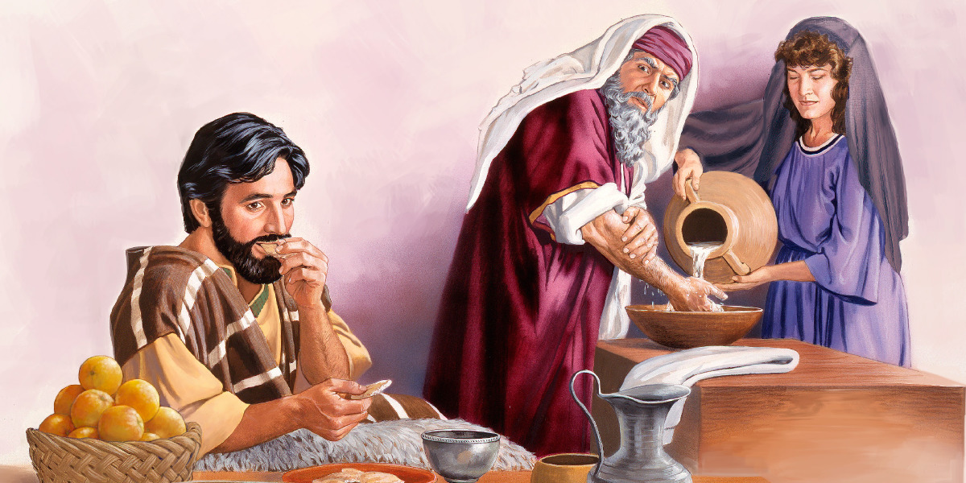
भीतर से बाहर
हिंदी अनुवादक: पादरी विजय पाल सिंह
पाठ 6, अगस्त 10, 2024 के लिए

Slide 2
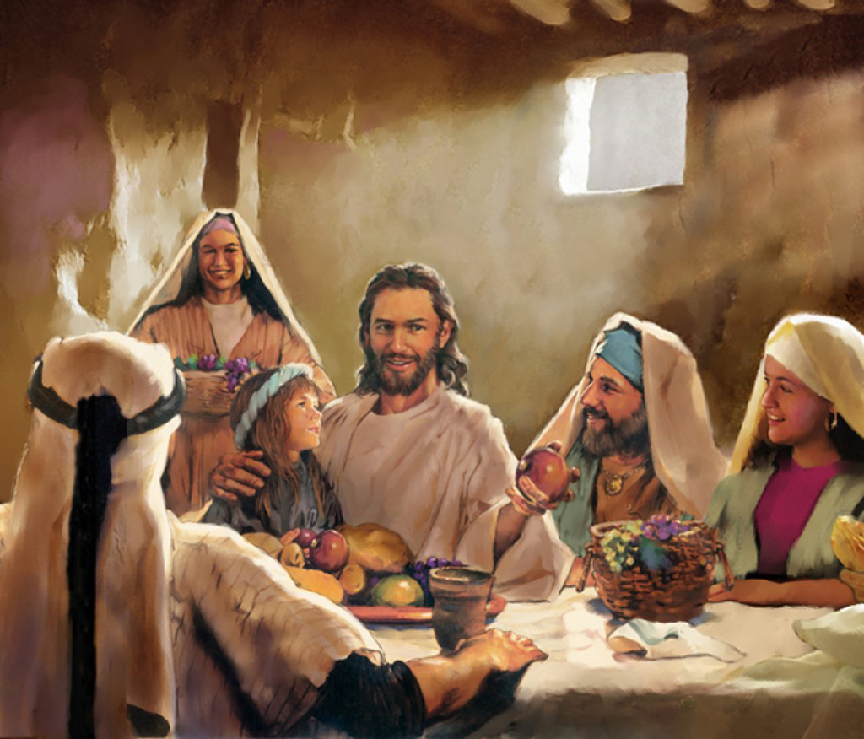
“ऐसी कोई वस्तु नहीं जो मनुष्य में बाहर से समाकर उसे अशुद्ध करे; परन्तु जो वस्तुएँ मनुष्य के भीतर से निकलती हैं, वे ही उसे अशुद्ध करती हैं।”
(मरकुस 7:15)

Slide 3
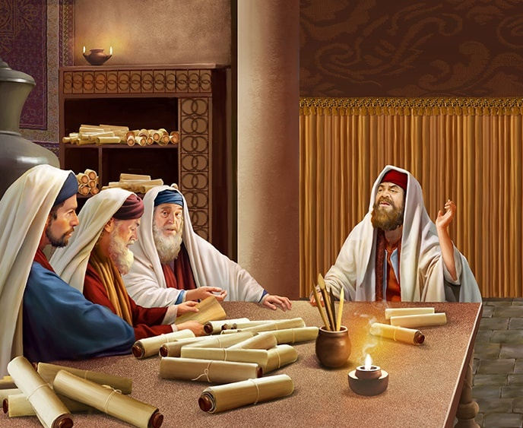
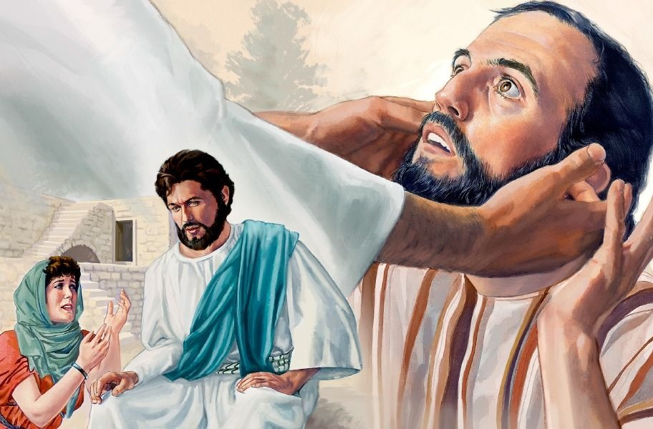
एक मुद्दा जिसने विभिन्न अवसरों पर यीशु के साथ फरीसियों का सामना किया वह परम्परा थी।
सब्त के दिन अपने हाथ से कुछ अनाज रगड़ना; अपने हाथों को शुद्ध किये बिना खाना; दूसरों को उनका आनंद लेने से रोकने के लिए वस्तुओं को परमेश्वर की सेवा में समर्पित करना; किसी गैर-यहूदी को छूना या उसके साथ खाना नहीं खाना... कई और विविध परम्पराएँ थीं जिन्होंने फरीसी धर्म का पालन करना मुश्किल और कठिन बना दिया था।
अपनी परंपराओं के कारण, वे अंधे मार्गदर्शक थे (मत्ती 23:16), जिन्होंने लोगों के लिए स्वर्ग के राज्य का प्रवेश द्वार बंद कर दिया था (मत्ती 23:13)।
परंपरा की समस्याएँ:
परमेश्वर की आज्ञाओं को प्रतिस्थापित करना। मरकुस 7:1-13.
क्या प्रदूषित करता है और क्या नहीं। मरकुस 7:14-19.
परंपरा और अन्यजातियाँ:
छोटे कुत्ते जो अपने मालिकों से आगे निकल जाते हैं। मरकुस 7:24-30.
कान जो खुल जाते हैं। मरकुस 7:31-37.
परंपरा का ख़मीर। मरकुस 8:11-13.

Slide 4
परंपरा की समस्याएँ

Slide 5
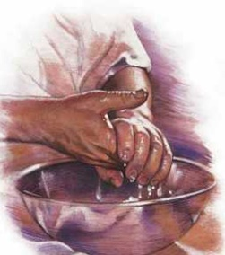
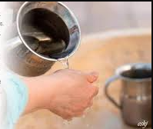
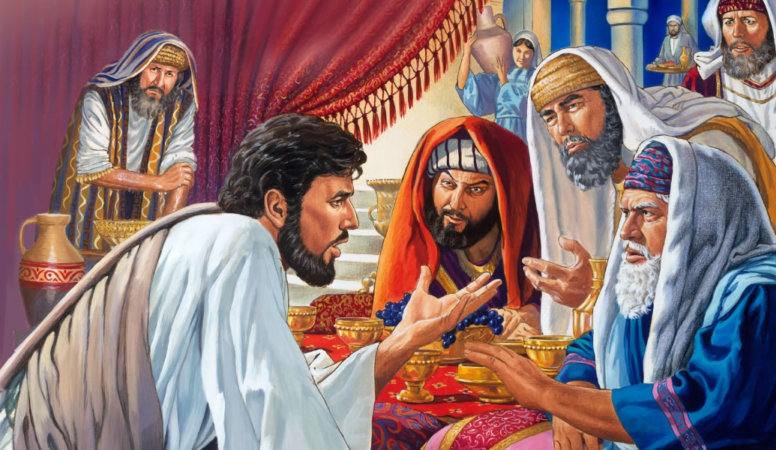
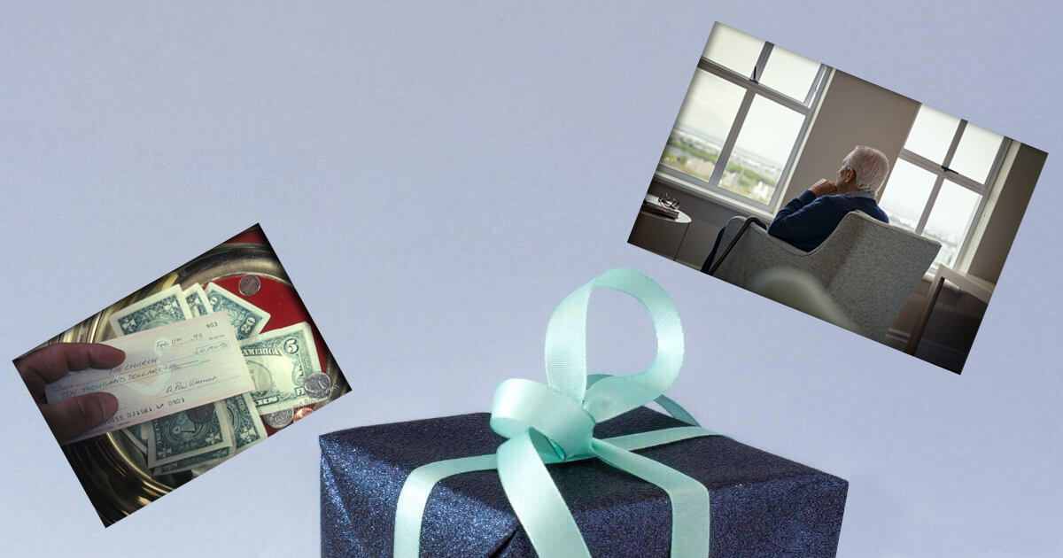
परमेश्वर की आज्ञाओं को प्रतिस्थापित करना
“उसने उनसे कहा, “तुम अपनी परम्पराओं को मानने के लिये परमेश्‍वर की आज्ञा कैसी अच्छी तरह टाल देते हो!’” (मरकुस 7:9)
परमेश्वर ने आदेश दिया था कि याजक निवासस्थान में सेवा करने से पहले खुद को पानी से शुद्ध करें (निर्गमन 30:17-21)।
अत्यधिक उत्साह से प्रेरित होकर, यहूदियों ने अनुष्ठान संदूषण से बचने के लिए, इस आदेश को सभी लोगों तक बढ़ा दिया था।
शास्त्रियों और फरीसियों के प्रश्न का उद्देश्य यह साबित करना था कि यीशु ने आज्ञाओं का सम्मान नहीं किया (मरकुस 7:5)। लेकिन वह सवाल उनके खिलाफ हो गया।
यीशु ने आज्ञाओं का सम्मान किया। वे ही थे जिन्होंने उन्हें तोड़ा और उनके स्थान पर अपनी परंपराएँ स्थापित कीं (मरकुस 7:6-8)।
कुरबान
एक उदाहरण: यदि उन्होंने परमेश्वर को कुछ समर्पित किया है [कुरबान] - जैसे कि एक घर - तो वे अपनी मृत्यु तक सूदखोर बन गए, लेकिन वे इसे किसी अन्य उद्देश्य के लिए उपयोग नहीं कर सकते थे, जैसे कि अपने माता-पिता की मदद करना (मरकुस 7:9-13)।

Slide 6
“सच्चाई और त्रुटि के बीच आखिरी बड़ा संघर्ष परमेश्वर की व्यवस्था से संबंधित लंबे समय से चले आ रहे विवाद का अंतिम संघर्ष है। इस लड़ाई में अब हम प्रवेश कर रहे हैं - मनुष्यों के नियमों और यहोवा की आज्ञाओं के बीच, बाइबल के धर्म और दंतकथाओं और परंपरा के धर्म के बीच की लड़ाई।
ई जी व्हाइट (आगे क्या होगा उसकी तैयारी, 12 दिसंबर)

Slide 7
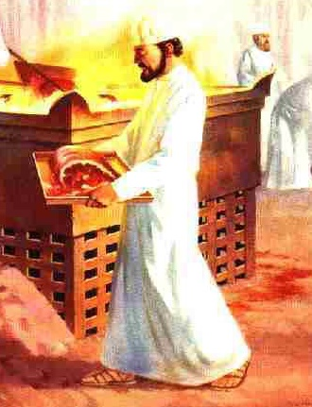
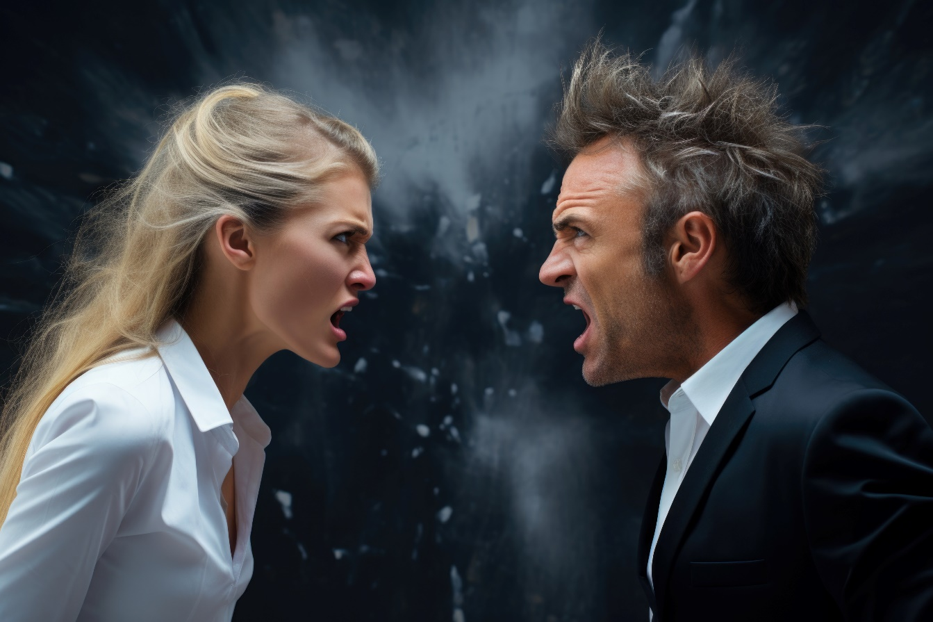
क्या प्रदूषित करता है और क्या नहीं
“ऐसी कोई वस्तु नहीं जो मनुष्य में बाहर से समाकर उसे अशुद्ध करे; परन्तु जो वस्तुएँ मनुष्य के भीतर से निकलती हैं, वे ही उसे अशुद्ध करती हैं।” (मरकुस 7:15)।
"पवित्र मांस" (बलि किए गए पशु का) किसी धार्मिक संस्कार के अनुसार अशुद्ध व्यक्ति द्वारा छूने पर "अशुद्ध" हो जाता है (हाग्गै 2:12-13)।
फरीसी परंपरा में, इसे किसी भी भोजन (लैव्यव्यवस्था 11 द्वारा अनुमति दी गई) और किसी भी व्यक्ति के लिए, चाहे वह अशुद्ध हो या नहीं, लागू किया गया था। उठाए गए सवाल का उन खाद्य पदार्थों से कोई लेना-देना नहीं है जिन्हें खाया जा सकता है या नहीं, बल्कि उन्हें खाने के तरीके से (शुद्ध - धोए हुए - या अपवित्र - अशुद्ध हाथों से)।
इसलिए, यदि आपने एक निश्चित तरीके से अपने हाथ नहीं धोए, तो आपने जो खाना खाया वह अशुद्ध है। लेकिन यीशु ने यह स्पष्ट कर दिया कि पारंपरिक अनुष्ठान किए बिना इसे खाने से स्वच्छ भोजन अशुद्ध नहीं हो जाता (मरकुस 7:18-19)।
हालाँकि, जो चीज़ वास्तव में किसी व्यक्ति को दूषित करती है वह उसके अंदर है। हमारे पाप जो हमारी इच्छाओं और विचारों से उत्पन्न होते हैं (मरकुस 7:20-23)।

Slide 8
परंपरा और अन्यजातियाँ

Slide 9
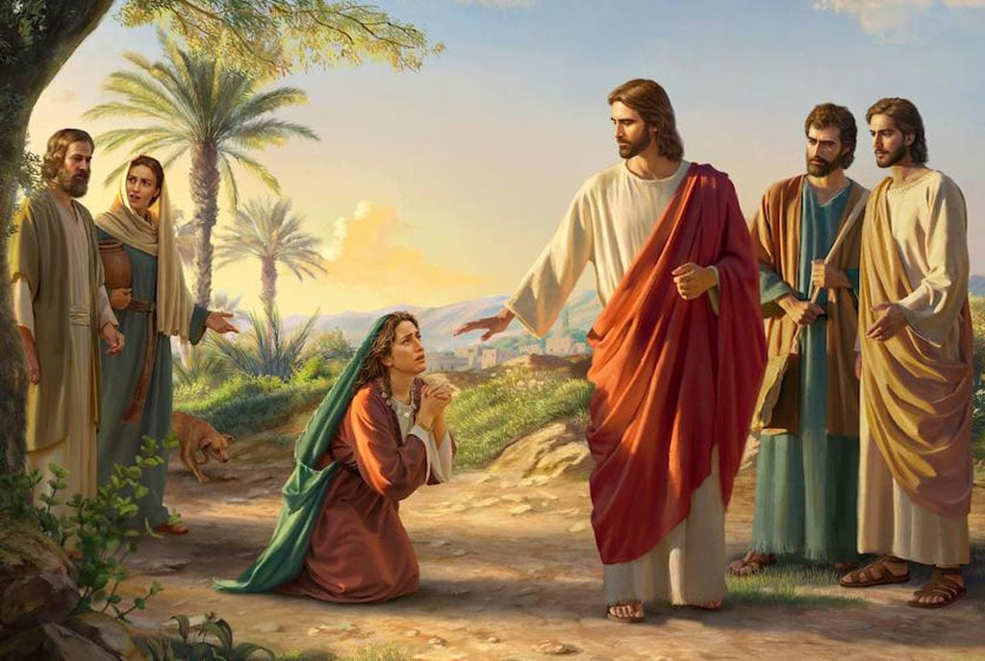
छोटे कुत्ते जो अपने मालिकों से आगे निकल जाते हैं
“उसने उसको उत्तर दिया, “सच है प्रभु; तौभी कुत्ते भी तो मेज के नीचे बालकों की रोटी का चूर–चार खा लेते हैं।” (मरकुस 7:28)
परंपरा के अनुसार, एक यहूदी किसी गैर-यहूदी (मूर्तिपूजक, विदेशी) को छू नहीं सकता था, उसके घर में प्रवेश नहीं कर सकता था, या उसके साथ भोजन नहीं कर सकता था।
इस यूनानी महिला के साथ व्यवहार करते समय, यीशु इन परंपराओं का समर्थन करता प्रतीत होता है: “मैं तुम्हारी बेटी को ठीक नहीं कर सकता क्योंकि तुम एक मूर्तिपूजक हो; मैं केवल यहूदियों को चंगा करता हूँ” (मरकुस 7:26-27)। इस विवरण में, यहूदी परमेश्वर की संतान हैं, और बुतपरस्त "कुत्ते" (पालतू कुत्ते) हैं।
महिला ने यीशु द्वारा अपने संदेश में छोड़े गए सुरागों को पकड़ लिया, उस पर विश्वास किया और बहस में यीशु पर जीत हासिल की! (मरकुस 7:28)
"पहला स्थान छोड़ो"
"पिल्ले"
वह दूसरा स्थान मांग सकती थी और तृप्त के टुकड़ों का लाभ उठा सकती थी।
पालतू कुत्ते (आवारा नहीं) परिवार का हिस्सा थे और इसलिए इसके लाभों का आनंद ले सकते थे।

Slide 10
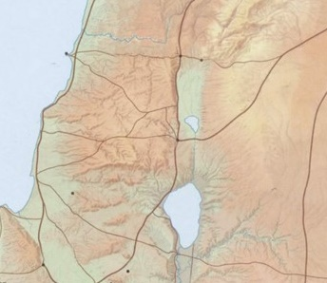
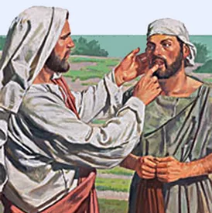
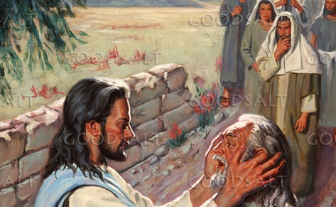
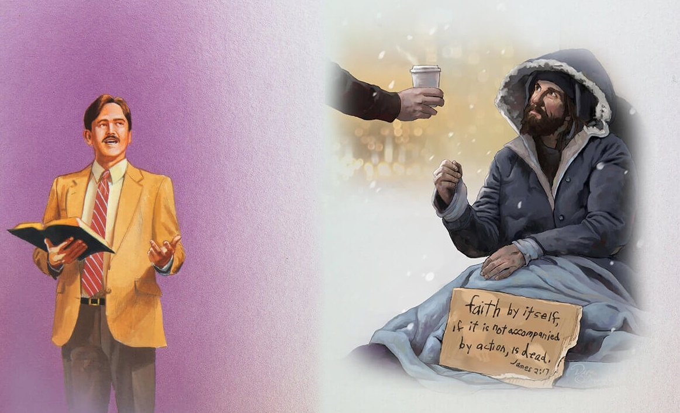
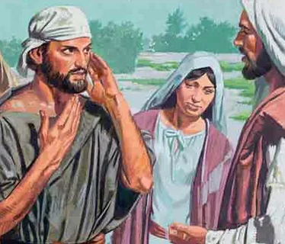
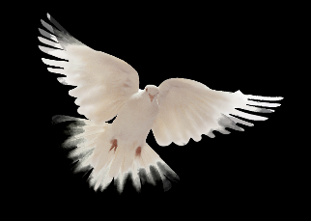
सैदा
कान जो खुल जाते हैं
सूर
“और स्वर्ग की ओर देखकर आह भरी, और उस से कहा, “इप्फत्तह!” अर्थात् “खुल जा”!”) (मरकुस 7:34)
सूर से निकलकर, गलील से बचने के लिए यीशु ने जानबूझकर घूम कर जाना चाहा (मरकुस 7:31)। इस तरह वह अपने शिष्यों के साथ समय बिताने में सक्षम हो सका।
दिकापुलिस
दिकापुलिस पहुंचने पर वे एक व्यक्ति को चंगा करने के लिए लाए। उसे एक तरफ ले जाकर, उसने उसे ठीक करने के लिए एक अनोखी प्रणाली का इस्तेमाल किया (मरकुस 7:32-34)।
अपने कार्यों से, यीशु ने इस व्यक्ति को यह विश्वास करने में मदद की कि वह उसे ठीक कर सकता है। परिणामस्वरूप, कई लोगों को यीशु पर आश्चर्य हुआ (मरकुस 7:35-37)।
लेकिन यीशु ने आह भरकर क्यों कहा, "खुल जा"?
बहरा आदमी साफ़ सुन सकता था, और उसने जो पहले शब्द सुने वे यीशु के थे। परन्तु यीशु ने उन लोगों के विषय में सोचा जो सुनकर उसकी बातें सुनना या उसका सन्देश ग्रहण करना नहीं चाहते थे।
यीशु चाहता है कि हमारे कान उसके संदेशों को सुनने के लिए तैयार रहें, और उन लोगों की पुकार भी सुनने के लिए तैयार रहें जिन्हें हमारी ओर से समयानुकूल शब्द सुनने की आवश्यकता है।

Slide 11
परंपरा का ख़मीर

Slide 12
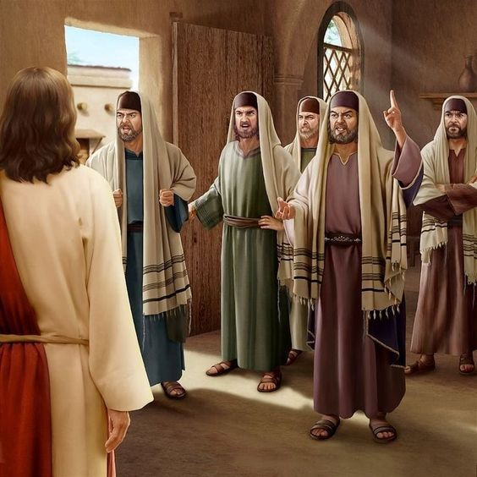
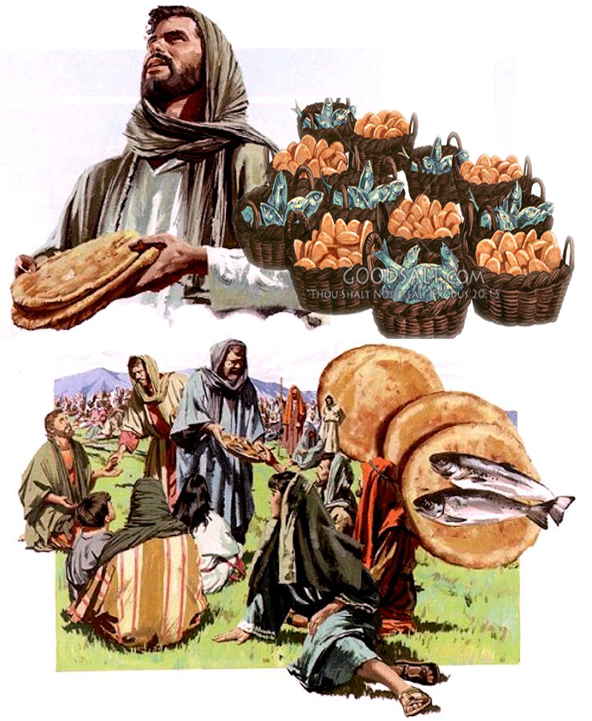
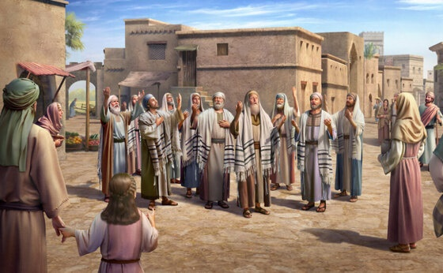
“उसने उन्हें चिताया, “देखो, फरीसियों के खमीर और हेरोदेस के खमीर से चौकस रहो।” (मरकुस 8:15)
जब वे दलमनूता पहुंचे, तो यीशु की मुलाकात "बहरे फरीसियों" से हुई, जिन्होंने उससे अपने अधिकार का स्वर्गीय चिह्न माँगा (मरकुस 8:10-11)।
उसने उन्हें कोई चिह्न देने से इनकार कर दिया। जो लोग आश्वस्त नहीं होना चाहते उन्हें कोई भी चीज़ आश्वस्त नहीं कर सकती। निराश होकर उसने यह क्षेत्र छोड़ दिया और अपने शिष्यों के साथ नाव पर चढ़ गया और पार चला गया। (मरकुस 8:12-13)।
यात्रा के दौरान, यीशु ने अपने शिष्यों से "फरीसियों के ख़मीर" के बारे में बात की, यानी, उन शिक्षाओं और परंपराओं के बारे में जिन्होंने धर्म में प्रवेश किया और इसे भ्रष्ट कर दिया (मरकुस 8:15)।
शिष्यों को रूपक समझ नहीं आया। उन्होंने सोचा कि वह उन्हें रोटी न लाने के लिए डांट रहा है, और उनका मानना था कि उन्हें किसी फरीसी या सदूकी से रोटी नहीं खरीदनी चाहिए।
वे भूल गए कि यीशु हमारे लिए असीमित संसाधन उपलब्ध करा सकते है (मरकुस 8:16-21)।

Slide 13
“परंपरा और अभिमानपूर्ण भ्रांतियों से निर्देशित होकर धारा के साथ बहते रहना हमारे लिए काम नहीं आएगा। हम परमेश्वर के साथ सह-श्रमिक कहलाते हैं। तो आइए हम उठें और चमकें। विवाद में बिताने का समय नहीं है। जिन लोगों को सत्य का ज्ञान है जैसा कि यीशु में है, उन्हें अब दिल और उद्देश्य में एक होना चाहिए। सभी मतभेदों को दूर करना होगा। कलीसिया के सदस्यों को कलीसिया के महान मुखिया के अधीन एकजुट होकर काम करना चाहिए। जिनके पास सत्य का ज्ञान है, वे उठें और चमकें। “गला खोलकर पुकार, कुछ न रख छोड़, नरसिंगे का सा ऊँचा शब्द कर" (यशायाह 58:1)। अब सत्य को विकृत मत करो। आत्मा को जीवित परमेश्वर के लिये पुकारने दो।”
ई जी व्हाइट (चयनित संदेश, खंड 1, पृष्ठ 84)

